Slide 1
TRƯỜNG ĐẠI HỌC CÔNG NGHỆ THÔNG TIN KHOA KHOA HỌC MÁY TÍNH
KHÓA LUẬN TỐT NGHIỆP
SỬ DỤNG MẠNG HỌC SÂU CHO NHẬN DIỆN
TẬP HỢP MỞ
Giảng viên hướng dẫn : TS Mai Tiến Dũng
Sinh viên thực hiện : Nguyễn Thị Ly
MSSV : 19521818

Slide 2
Nội dung
Giới thiệu
Hướng nghiên cứu liên quan
Hướng tiếp cận
Thực nghiêm
Kết luận

Slide 3
1 - Giới Thiệu

Slide 4
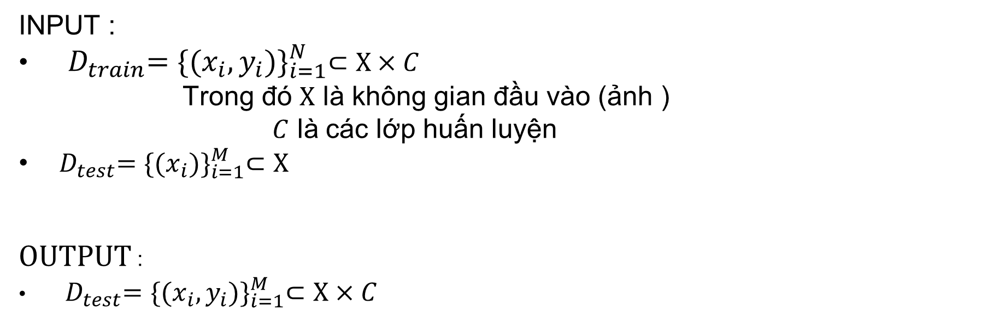
Bài toán nhận diện tập đóng
INPUT :
${ D}_{train}={\{(x_{i},y_{i})\}}_{i=1}^{N}⊂X×C$
Trong đó $X$ là không gian đầu vào (ảnh )
$C$ là các lớp huấn luyện
${ D}_{test}={\{(x_{i})\}}_{i=1}^{M}⊂X$
OUTPUT :
${ D}_{test}={\{(x_{i},y_{i})\}}_{i=1}^{M}⊂X×C$

Slide 5
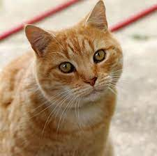
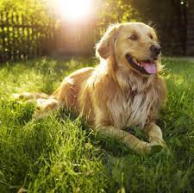

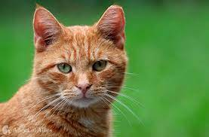



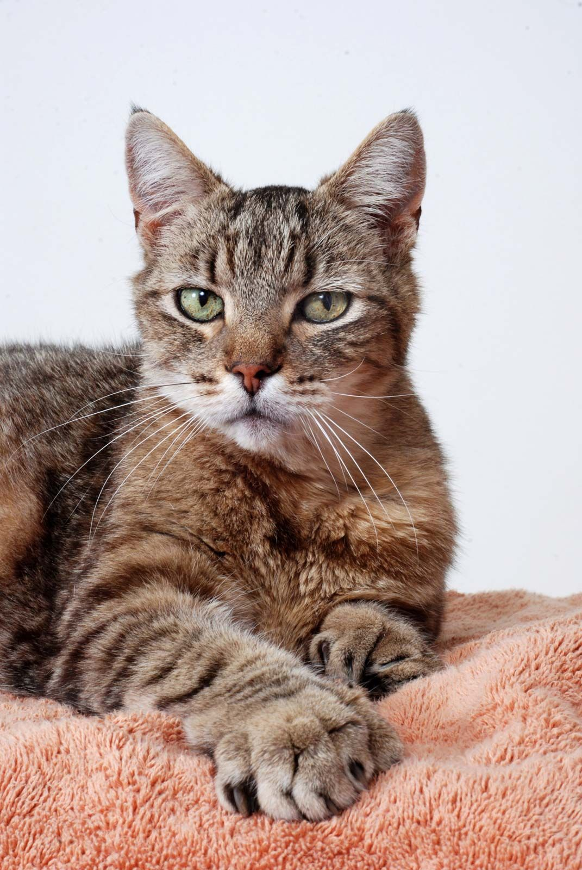

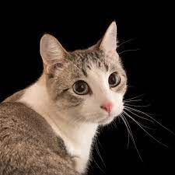

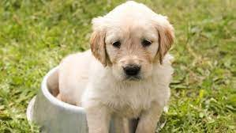


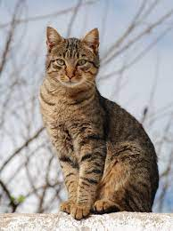
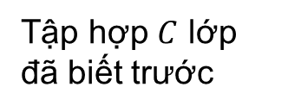
Bài toán nhận diện tập đóng
Cat
Dog
Fish
Tập hợp $C$ lớp đã biết trước
INPUT
OUTPUT
Fish
Train
Dog
Test
MÔ HÌNH PHÂN LOẠI
Cat

Slide 6

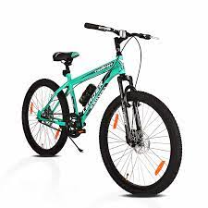
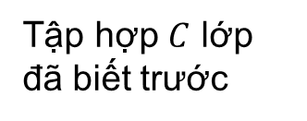
Bài toán nhận diện tập đóng
Tập hợp $C$ lớp đã biết trước
Cat
Dog
Fish
INPUT
OUTPUT
Fish
Train
Dog
Test
MÔ HÌNH PHÂN LOẠI
Cat
Fish
Bicycle

Slide 7
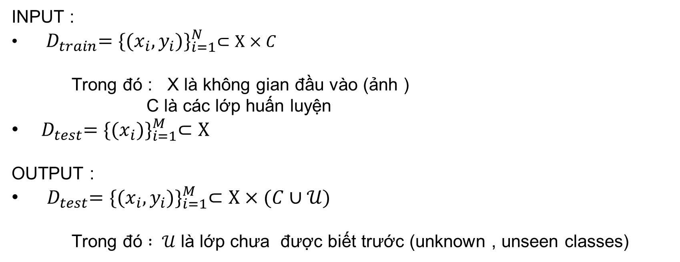
Bài toán nhận diện tập mở
INPUT :
${ D}_{train}={\{(x_{i},y_{i})\}}_{i=1}^{N}⊂X×C$
Trong đó : X là không gian đầu vào (ảnh )
C là các lớp huấn luyện
${ D}_{test}={\{(x_{i})\}}_{i=1}^{M}⊂X$
OUTPUT :
${ D}_{test}={\{(x_{i},y_{i})\}}_{i=1}^{M}⊂X×(C∪𝒰)$
Trong đó $: 𝒰$ là lớp chưa được biết trước (unknown , unseen classes)

Slide 8
2 – Hướng nghiên cứu liên quan
Notes:
Chen tại IEEE năm 2021

Slide 9
Hướng nghiên cứu liên quan
Phương pháp Discriminative
Phương pháp Generative

Slide 10
Phương pháp Discriminative
Dữ liệu train
Image x
Mô hình
label
Xác suất

Slide 11

Phương pháp Generative
Ảnh được tái tạo từ $dữ liệu train$
Dữ liệu train
Image x
Mô hình
Label
Xác suất

Slide 12
3 – Hướng tiếp cận

Slide 13
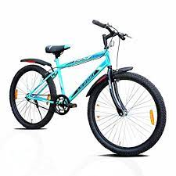
Pipeline
Mạng học sâu
MSP
Kết quả phân loại cuối cùng
Kết quả phân loại
MLS
ARPL
Bài toán tập đóng
Bài toán tập mở

Slide 14
MAXIMUM SOFTMAX PROBABILITY (MSP)
Vector đặc trưng
SoftMax
Giá trị xác suất phân loại với các lớp đã biết
Căn cứ vào cá giá trị xác suất để đưa ra nhãn của đối tượng
Xác suất đại diện cho độ tin cậy của dự đoán ( xác suất càng cao thì độ tin cậy càng lớn)
=> Đặt ngưỡng cho giá trị xác suất để xem xét độ tin cậy

Slide 15

MAXIMUM SOFTMAX PROBABILITY (MSP)
Trong đó :
P(y_{i} | x) là phân phối xác suất đến từ một trong số các lớp đã biết
δ là ngưỡng

Slide 16

MAXIMUM SOFTMAX PROBABILITY (MSP)
Predict
Con chó : 45%
Con mèo : 35%
Con cá : 20%
Lấy Max
Con chó
45%
So sánh với ngưỡng
Unknown
45%
$$δ=60\%$$

Slide 17

MAXIMUM SOFTMAX PROBABILITY (MSP)
Predict
Lấy Max
So sánh với ngưỡng
Con chó : 65%
Con mèo : 25%
Con cá : 10%
Con chó
45%
known
65%
$$δ=60\%$$

Slide 18
Maximum Logit Score (MLS)
Torch.nn.linear
SoftMax
Image x
Model
Logit
Xác suất
Label
Sử dụng trực tiếp đầu ra của lớp tuyến tính cuối cùng để dự đoán
Giảm thiểu mất mát

Slide 19


Adversarial Reciprocal Points Learning(ARPL)
$$d(C\left(x\right),P^{cat})$$
Not cat
Xác suất x thuộc cat

Slide 20
3 – Thực nghiệm

Slide 21
Chia dữ liệu
4 lớp Caltech101
97 lớp
Caltech101
Caltech101
Train
Test_close
Test_open
Dữ liệu thực nghiệm
Notes:
Thực nghiệm nhiều lần them số lớp

Slide 22
Độ đo
Accuracy : - Dùng để đánh giá tập dữ liệu test_close
AUROC :
Dùng để đánh giá trên tập dữ liệu test_open

Slide 23
Mô hình
VGG32
Mobilenetv3
Được giới thiệu năm 2018
Thường được sử dụng trong bài toan nhận diện tập mở
Được giới thiệu năm 2019
Cải tiến so với mô hình mobilenetv2
Notes:
VGG32 được Nesal và các ộng sự tại trường đại học Oregon giới thiệu vào năm 2018

Slide 24
5 – Kết luận

Slide 25
Phân tích kết quả thực nghiệm trên dữ liệu Caltech101
Số lượng mẫu thử nghiệm tăng
=> Độ chính xác giảm

Slide 26
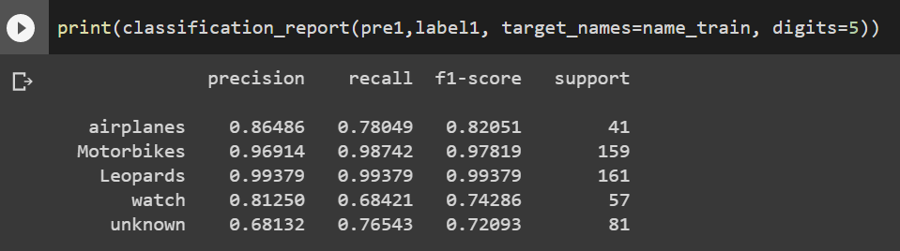

Phân tích kết quả thực nghiệm trên dữ liệu Caltech101
Dữ liệu được chia trên tỉ lệ 4 lớp known và 1 lớp unknown (388:91)
Dữ liệu được chia trên tỉ lệ 4 lớp known và 2 lớp unknown (388:291)

Slide 27
Kết quả phân tích thực nghiệm trên dữ liệu Caltech101

Slide 28
Kết quả phân tích thực nghiệm trên dữ liệu Caltech101

Slide 29
Kết quả trên dữ liệu caltech101-cifar100
 |  | MSP | MLS | ARPL
AROUC | VGG32 | 88.92 | 89.98 | 84.03
 | Mobilenetv3 | 82.41 | 84.91 | 83.36
Accuracy | VGG32 | 97.54 | 98.56 | 98.52
 | Mobilenetv3 | 98.52 | 95.34 | 97.30
Notes:
Kết quả lấy số liệu từ dữ liệu train caltech101 và dữ liệu test là cifar100 và caltech101
Học trên caltech101 đánh giá cifar có hiệu suất cao hơn so với Caltech101

Slide 30
Kết luận
Phương pháp MLS có kết quả tốt nhất
Mô hình rút trích đặc trưng đề xuất VGG32

Slide 31
Đóng góp
Thực nghiệm 3 phương pháp trên một bộ dữ liệu mới Caltech101
Đánh giá, phân tích kết quả thu được

